Slide 1
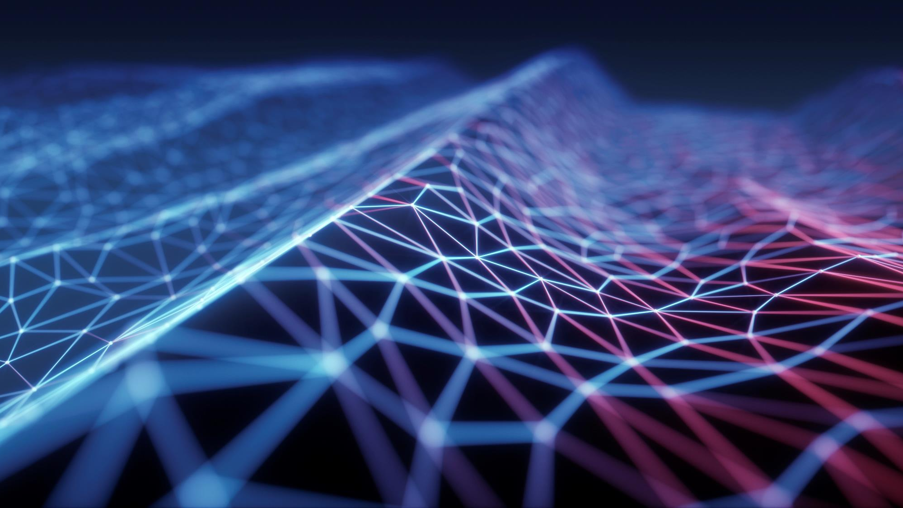
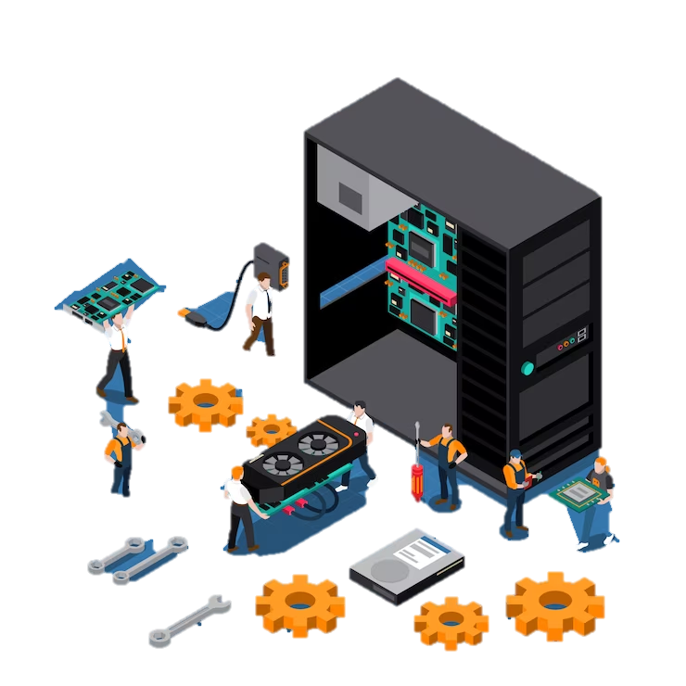
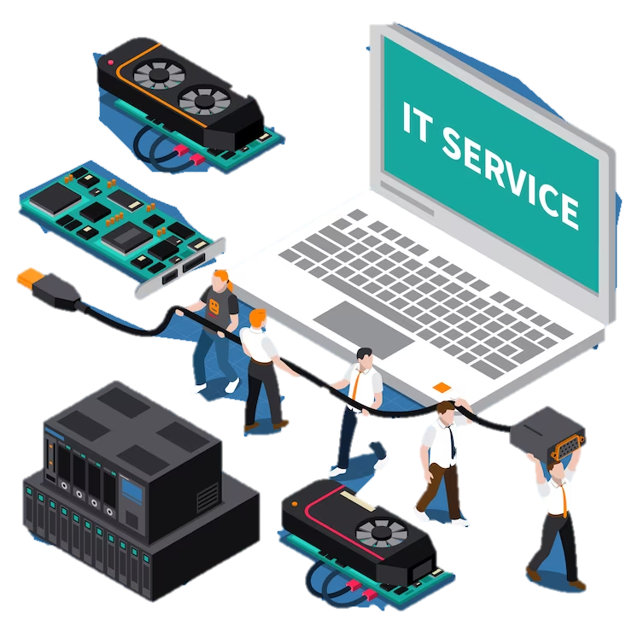

Tipos de hardware de Procesamiento

Slide 2
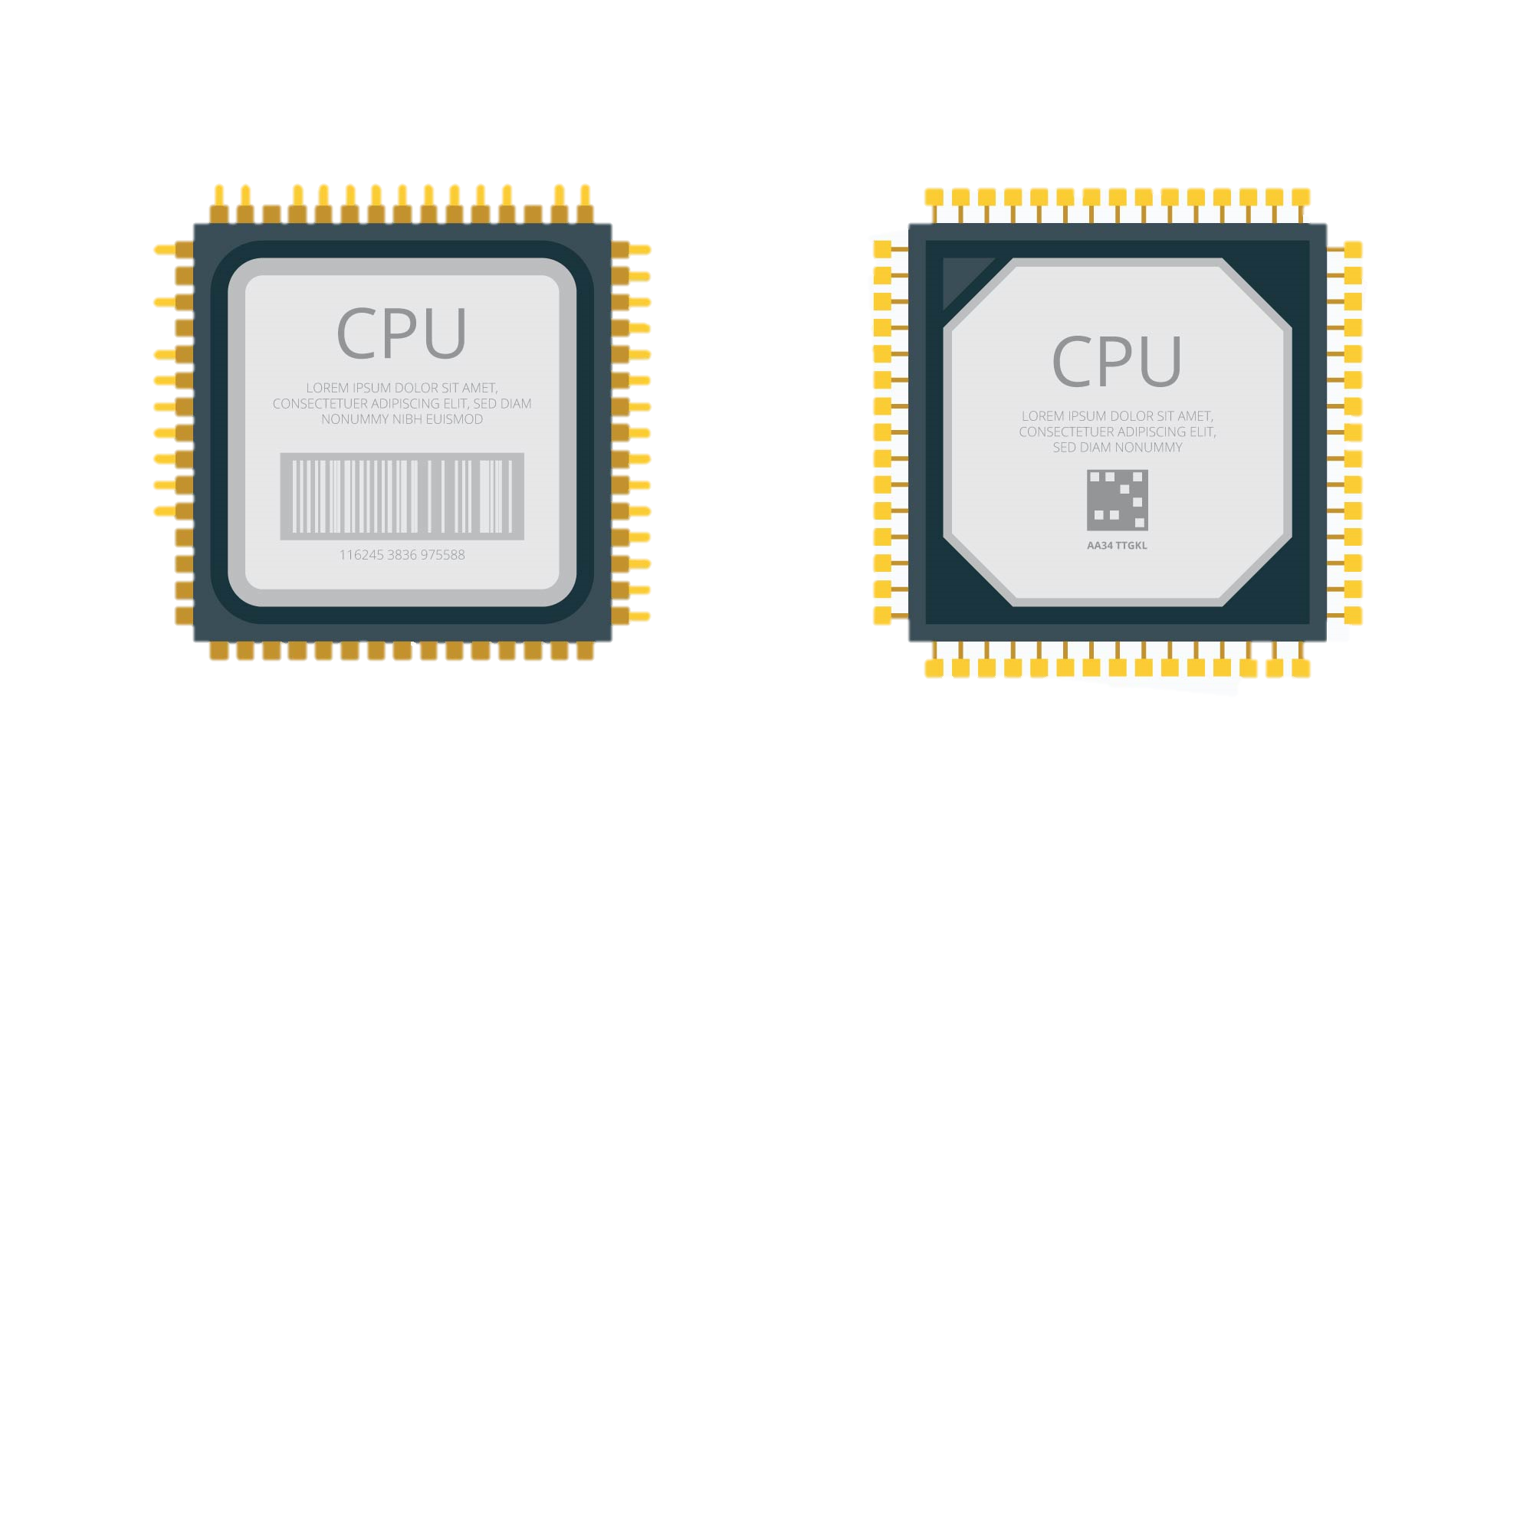
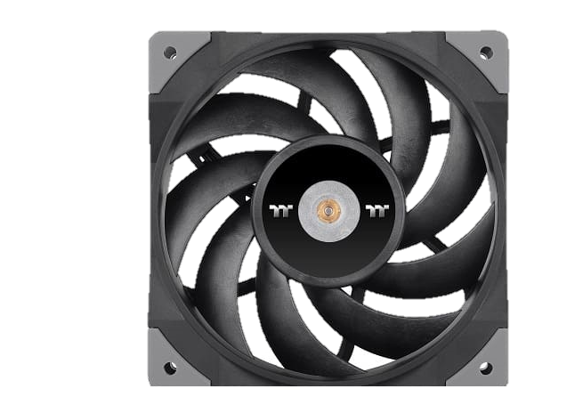
Microprocesador
Un microprocesador es un componente lleva a cabo las instrucciones y tareas involucradas en el procesamiento informático y es el “motor” que se pone en curso cuando se inicia el equipo.
Está compuesto por circuitos integrados que contienen miles de transistores, dependiendo de la potencia del equipo.
El microprocesador, su sigla es CPU (Unidad central de procesamiento).
Ejecuta instrucciones como números binarios, también realizan cálculos, comparaciones.
La CPU tiene distintas características depende del modelo que uno tenga.
Trabaja en una velocidad tan alta que se recalienta y siempre se encontrara debajo de un ventilador que ayuda a evitar problemas en su funcionamiento.
Esta foto de Autor desconocido está bajo licencia CC BY-NC-ND

Slide 3

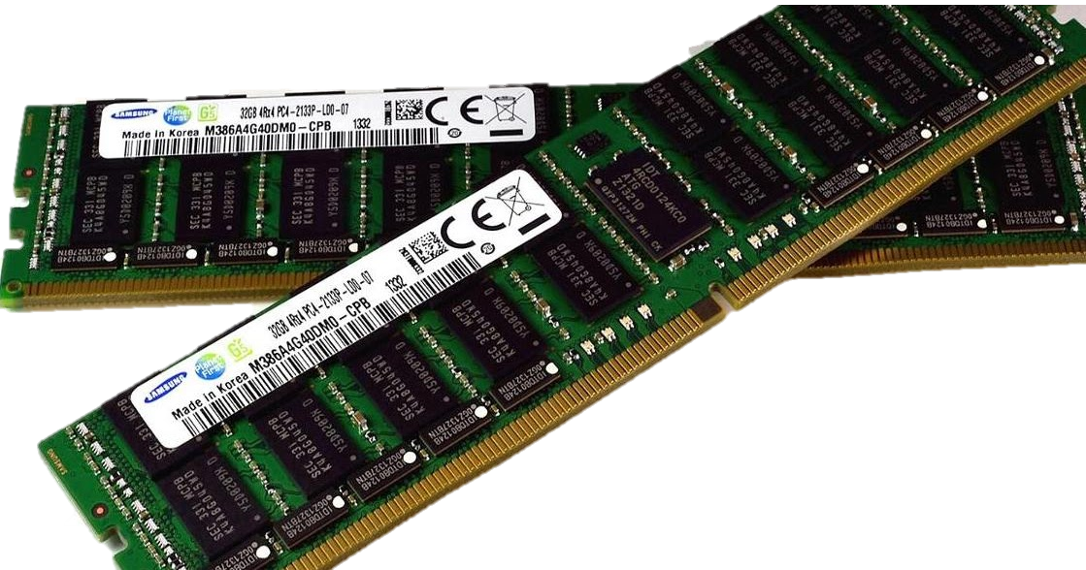
Memoria RAM
(Memoria De Acceso Aleatorio)
RAM (Memoria de acceso aleatorio). Su forma más común es una PCB en forma de tableta rectangular, en la que se colocan varios chips que contienen una cierta cantidad de RAM.
Se guarda toda la información cuando se está usando una computadora.
Es una unidad de memoria temporal: si apagamos el equipo se borra el contenido que había en la memoria.
Si se tiene mayor capacidad de datos podremos ejecutar más programas al mismo tiempo. A esta capacidad se le conoce como capacidad de la RAM.

Slide 4
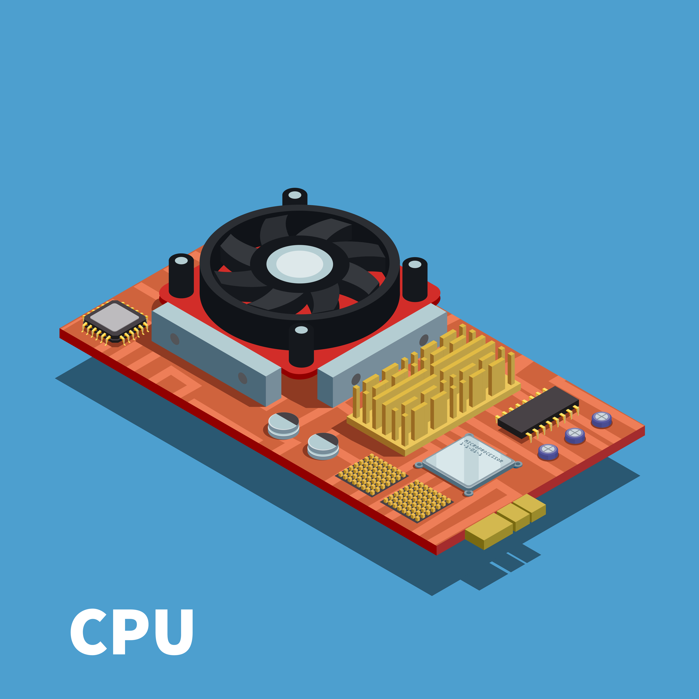
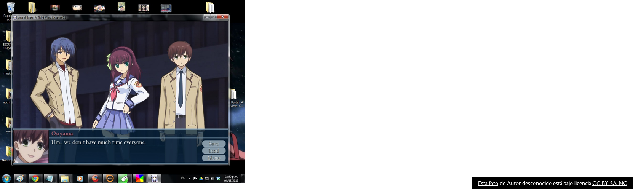
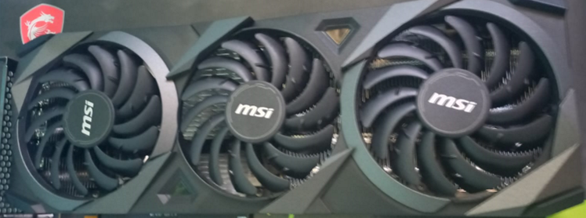
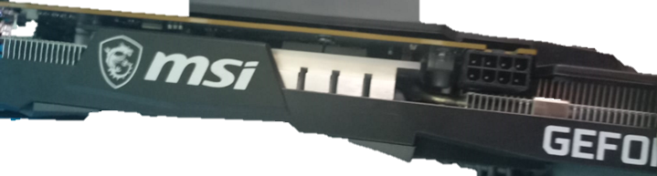
TARJETA GRÁFICA
Una tarjeta gráfica o tarjeta video, es un componente electrónico integrado en la placa base de la computadora y también se puede instalar después para aumentar el rendimiento de la computadora.
Quiere decir que las imágenes que aparezcan en la computadora son realizadas por este componente.
Procesa la información de video del ordenador.

Slide 5

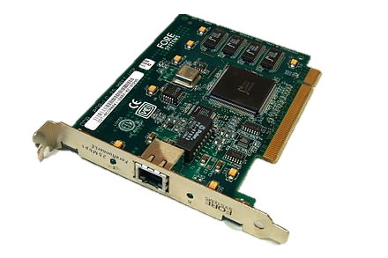
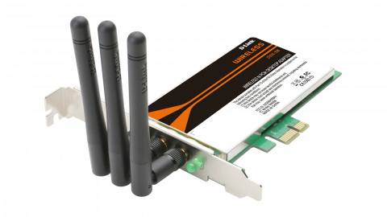
Tarjeta de red
Actúa como un dispositivo periférico que se comunica con dispositivos conectados a la computadora, prepara y envía datos de red y los controla.

Slide 6
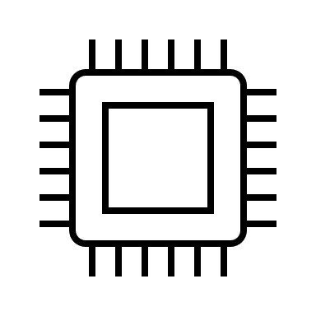






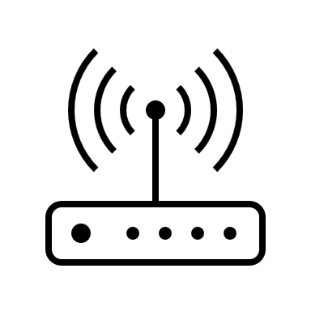



INFOGRAFÍA
https://www.profesionalreview.com/2018/02/28/que-es-para-que-sirve-microprocesador/
https://www.freepik.es/
https://www.kingston.com/es/memory/desktop-laptop/memory-assessor
https://www.info-computer.com/blog/que-es-una-tarjeta-de-red-y-cual-es-su-funcion/

Slide 7
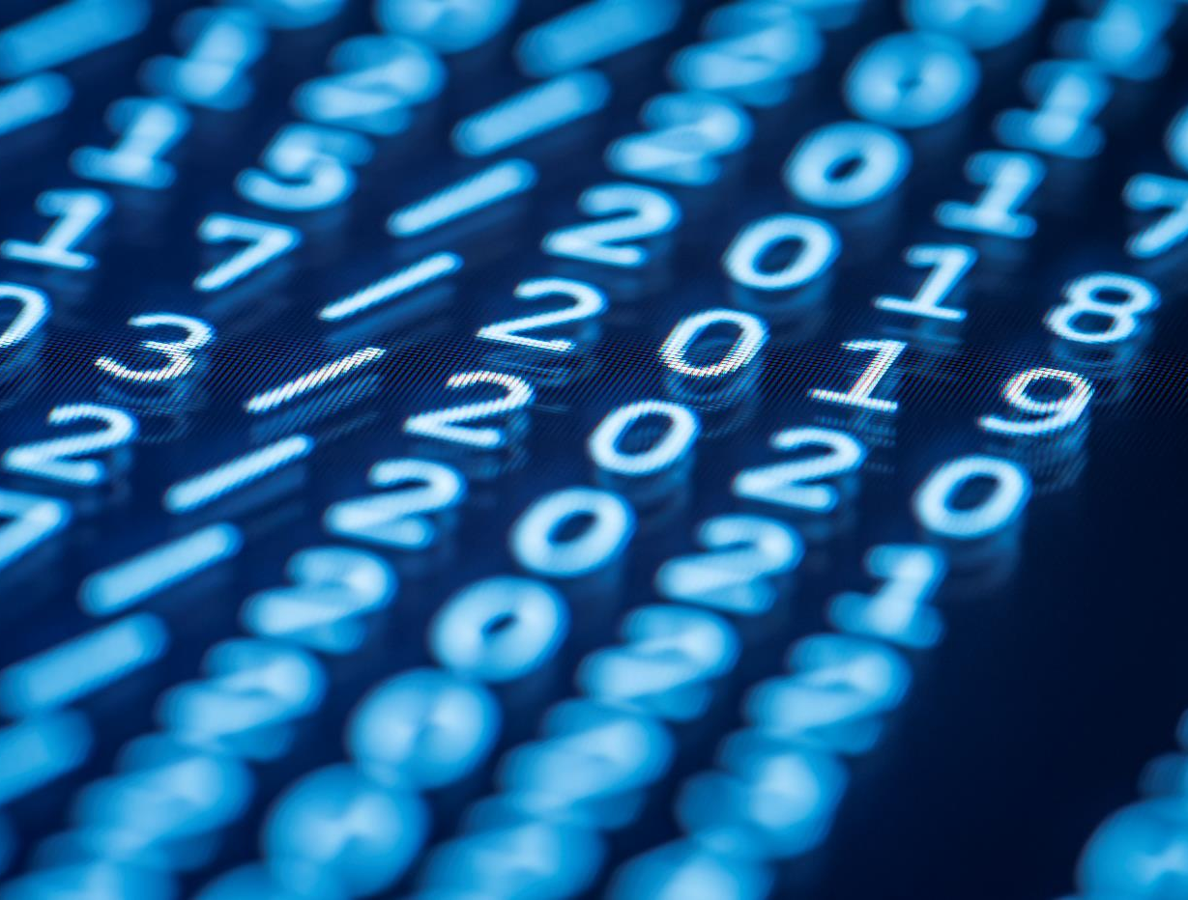

GRACIAS

